Slide 1
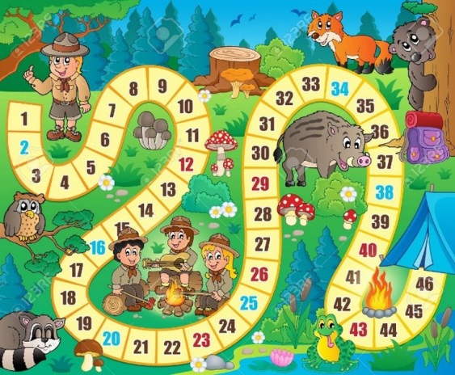
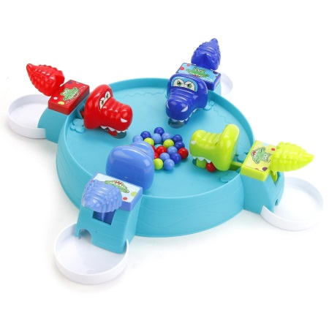
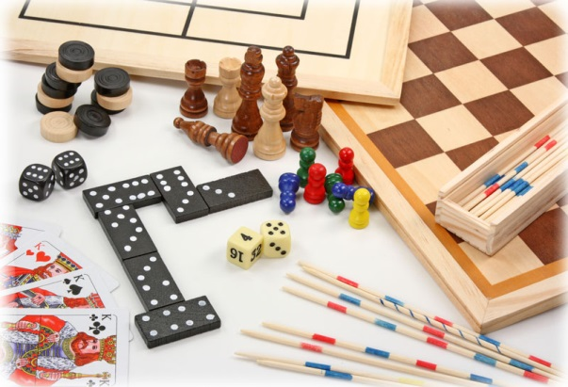
«Настольные игры и их значение в развитии дошкольников»
Подготовила: педагог-психолог
МДОУ «Детский сад № 62»
Филиппова Нина Александровна

Slide 2
Настольная игра –
это и удовольствие, и развитие определенных навыков одновременно. И ценность настольных игр именно в этой неразрывной взаимосвязи.

Slide 3
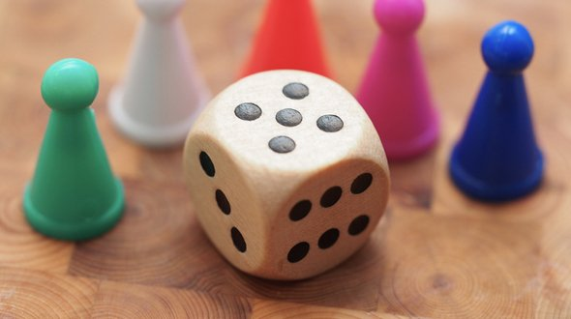
1. Математические навыки
Счёт ходов, очков, точек, выпавших на двух кубиках – элементарные вещи, которые с легкостью проделывают в игре дошкольники.

Slide 4
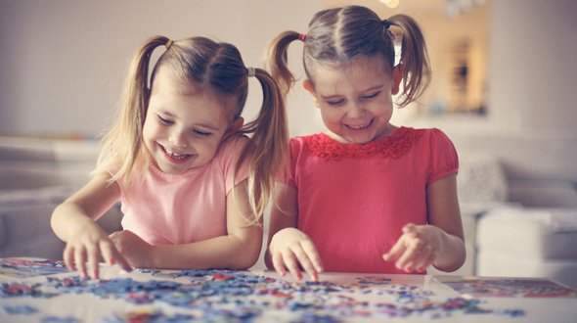
2. Пространственное мышление
Настольные игры, пазлы и кубики очень здорово помогают в развитии пространственного мышления детей.

Slide 5
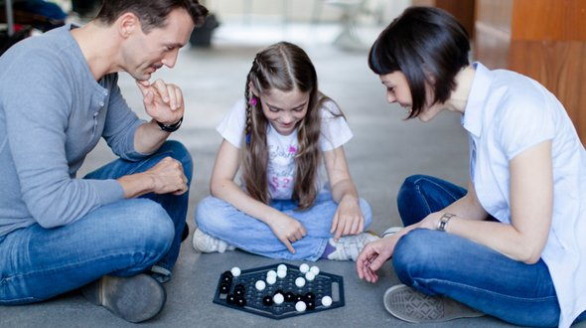
3. Развитие речи и социальное взаимодействие
Настольные игры оказывают положительное влияние на развитие речи ребенка и дарят более широкие коммуникативные навыки - умение поладить с другими, договориться об очерёдности ходов, спокойно принять победу соперника и настроить себя на дальнейшее совершенство.

Slide 6
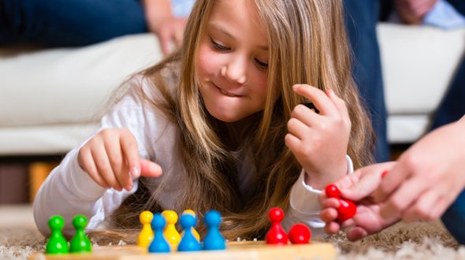
4. Концентрация внимания, воли и подготовка к школе
Выполнение правил требует от ребёнка строго определённых действий, что повышает возможность формирования регулятивных умений и конкретных навыков, заложенных в игре.
Самоконтроль и умение сдерживать импульсы во время настольной игры со временем превратятся в способность концентрироваться на учебных задачах.

Slide 7
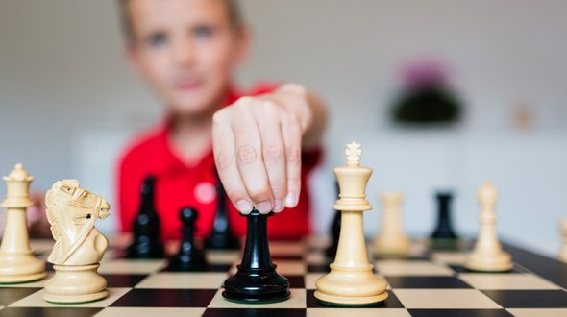
5. Стратегическое мышление
В игре действия имеют выраженные последствия, причём эти последствия красноречиво сказываются на результатах.
Игра даёт некую закрытую среду, в которой:
1/ не страшно действовать;
2/ причинно-следственные связи легко отслеживаются даже за 20 минут.
Это позволяет продумывать ходы наперёд, пытаться предсказать поведение противника и учиться на собственном опыте.

Slide 8
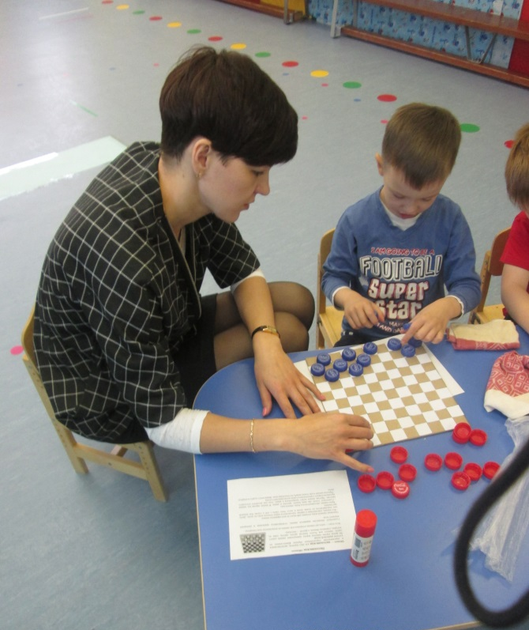
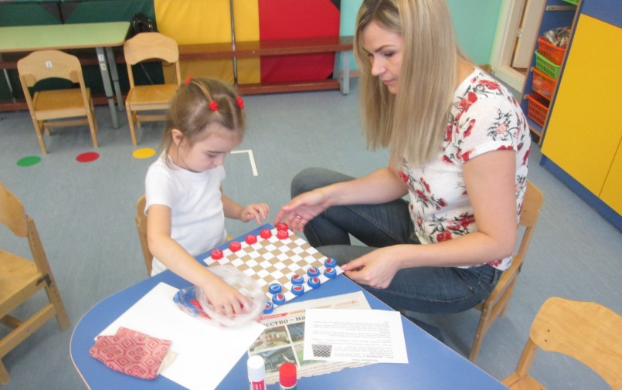
6. Познавательные способности и творческое мышление
Настольные игры часто содержат мощный образовательный элемент, который окажется тем сильнее, чем больше расскажет взрослый о событиях связанных с игрой (постройки, развитие территории, преодоление препятствий, словообразование и т.п.)

Slide 9
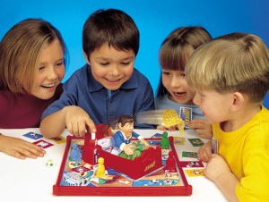
7. Улучшение самочувствия
Привлекательность настольных игр зависит от возраста ребёнка. Дошкольника зацепит сюжетная тематика («Спасти зайчика от волка», «Слепить кошке пирожок», «Построить заборчик и посадить цветок») и образность игрового материала (фигурки людей, животных, машин и т.д.)
Чем старше становиться ребёнок, тем больший интерес у него вызывает заданная игрой проблема: выйти из лабиринта, удержать рыбу на удочке, собрать больше картинок. С развитием мотивации достижения все более значимым будет выигрыш.

Slide 10
Спасибо за внимание!

